Slide 1



Central de Serviços de TI
Guia de Uso do SFTP
Março/2016 - v01

Slide 2


Guia de uso do SFTP
O que é o SFTP
Como acessar o SFTP
Como solicitar seu usuário no SFTP
Como solicitar usuário para um Parceiro no SFTP
Como enviar e receber arquivos através do SFTP
Principais Regras relacionadas ao SFTP

Slide 3

Guia de uso do SFTP
O que é o SFTP
O SFTP é um serviço provido pela Central de Serviços de TI com a finalidade de possibilitar a transferência temporária de arquivos entre a SMILES e seus PARCEIROS DE NEGÓCIOS.
Este serviço deve ser utilizado somente por Colaboradores da SMILES e por representantes dos Parceiros de Negócios, os quais necessitarão de seus respectivos usuários e senhas para poderem efetuar login na página web do SFTP.

Slide 4
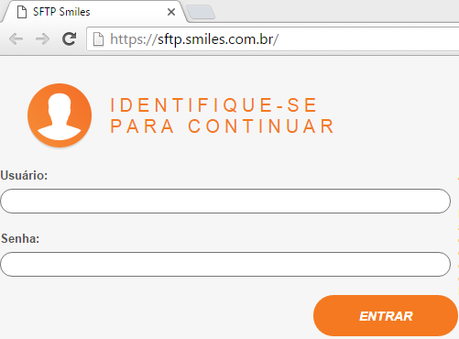
Guia de uso do SFTP
Como acessar o SFTP
Acesse o link https://sftp.smiles.com.br
Entre com seu usuário e senha.

Slide 5
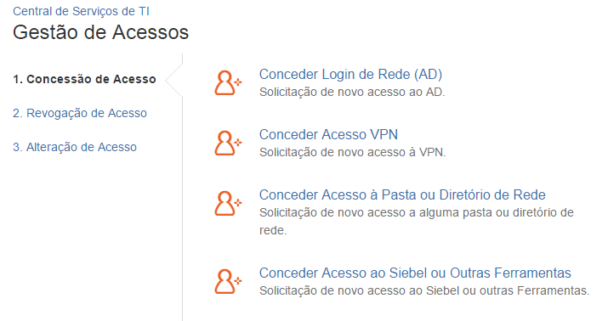
Guia de uso do SFTP
Como solicitar seu usuário no SFTP
Abra um chamado através do JIRA Service Desk, solicitando a criação de seu usuário.
A categoria em que o chamado deverá ser aberto é “Conceder Acesso ao Siebel ou Outras Ferramentas” em Gestão de Acessos > Concessão de Acesso.

Slide 6
Guia de uso do SFTP
Como solicitar seu usuário para um Parceiro no SFTP
Abra um chamado através do JIRA Service Desk, solicitando a criação do usuário e informe qual é o Parceiro de Negócios e o nome do representante do parceiro que fará o envio e recebimento dos arquivos.
A categoria em que o chamado deverá ser aberto é “Conceder Acesso ao Siebel ou Outras Ferramentas” em Gestão de Acessos > Concessão de Acesso.

Slide 7

Guia de uso do SFTP
Como enviar e receber arquivos através do SFTP
Ao efetuar login no SFTP, você poderá verificar uma estrutura com duas subpastas associadas à pasta principal (INCOMING e OUTCOMING).
  A subpasta INCOMING deve ser utilizada pelos PARCEIROS quando quiserem enviar arquivos para a SMILES.
  A subpasta OUTCOMING deve ser utilizada pelos Colaboradores SMILES quando quiserem enviar arquivos para os PARCEIROS.
    Atenção: é importante informar que os arquivos somente estarão disponíveis nessas pastas pelo período de uma semana (07 dias). Após este período, os mesmos serão deletados.

Slide 8
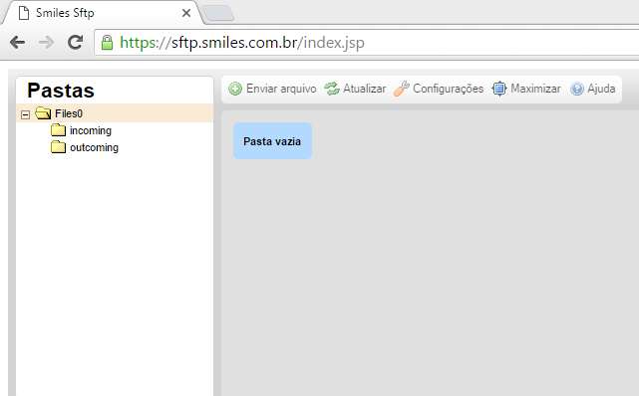
Guia de uso do SFTP
Como enviar e receber arquivos através do SFTP
Esta é a tela inicial do SFTP após o login.
SUBPASTAS
Para ENVIAR um arquivo, clique primeiro na pasta que deseja utilizar (conforme regra exibida anteriormente).
Depois disso clique no botão “Enviar Arquivo” e selecione em seu computador o arquivo que deseja enviar.

Slide 9
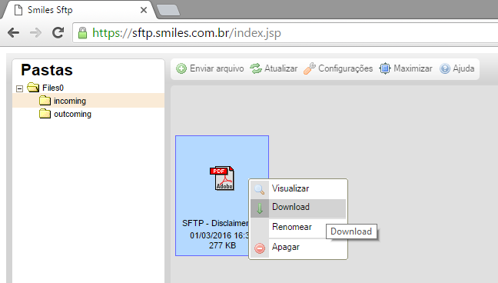
Guia de uso do SFTP
Como enviar e receber arquivos através do SFTP
Tela do SFTP com arquivos já inseridos.
Para RECEBER um arquivo, clique primeiro na pasta que deseja utilizar (conforme regra exibida anteriormente).
Depois disso clique com o botão direito sobre o arquivo que deseja baixar e selecione a opção “Download”.
SUBPASTAS
ARQUIVO
PARA
DOWNLOAD

Slide 10
Guia de uso do SFTP
Principais Regras relacionadas ao SFTP
Por ser um serviço de transferência de arquivos em caráter temporário, os arquivos contidos no SFTP possuem um prazo automático de expiração de 07 dias (uma semana).
O SFTP NÃO deve ser utilizado sob qualquer hipótese ou justificativa para transferência ou armazenamento, ainda que temporário, de arquivos pessoais.
O SFTP não é um diretório de rede, ou seja, não deve ser utilizado para armazenamento permanente de arquivos corporativos.
O Colaborador SMILES que for responsável pelo Parceiro de Negócios, também será responsável pelo uso efetivo do(s) representante(s) do Parceiro no SFTP.
Por padrão, o limite máximo de armazenamento do SFTP é de 1TB. Exceções deverão ser tratadas junto ao Gerente de Operações e Infraestrutura de TI.

Slide 11
Guia de uso do SFTP
Principais Regras relacionadas ao SFTP
As senhas de acesso ao SFTP são integradas com o AD, portanto, caso você altere sua senha de rede, a nova senha também deverá ser utilizada para efetuar login no SFTP.
Caso algum parceiro necessite ter sua senha alterada ou tenha esquecido sua senha do SFTP, o Colaborador SMILES responsável pelo mesmo deverá abrir um chamado na ferramenta da Central de Serviços de TI (JIRA Service Desk) solicitando o reset de senha.
O SFTP não poderá ser utilizado para transferência de arquivos de acúmulo de milhas.

